Slide 1
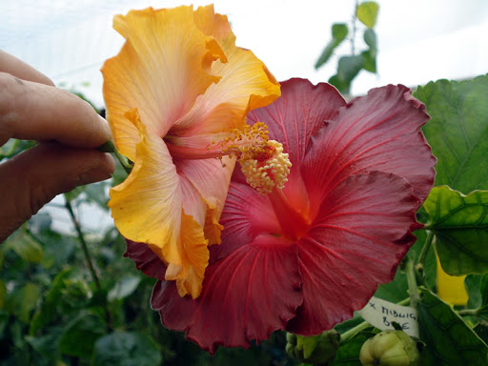
СОЗУ Кузман Шапкарев – Битола
Методи на размножување и селекција за III година средно стручно образование
професор Зоран Каранфиловски
Хибридизација - вкрстосување
Под хибридизација или вкрстување се подразбирадобивање на хибриди
Хибриди се растенија кои се добиени од два родители со различни наследни својства

Slide 2
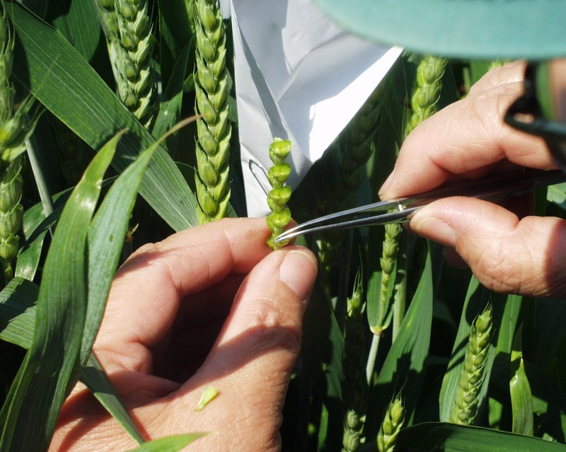
Цел на хибридизација е да се добие растение со една или повеќе позитивни особини
Хибридизација се врши по природен и вештачки пат
За добивање на нови сорти најважна е вештачката хибридизација
Вештачка хибридизација се вршипомеѓу растенија кои се во блиско или подалечно сродство
При хибридизација во блиско сродство, се вкрстуваат родители од еден ист вид

Slide 3
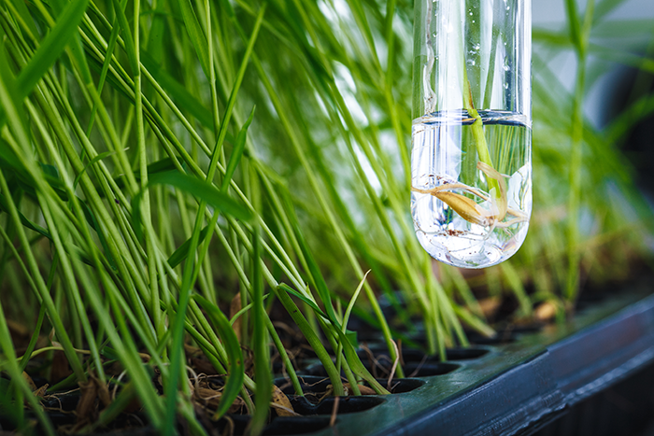
При вкрстосување во подалечно сродство се користат родители кои припаѓаат на два различни вида
При хибридизација во блиско сродство, добиеното потомство е секогаш плодно
При вкрстосување во подалечно сродство, најчесто се добиваат стерилни цветови, т.е. не се добива плод
Затоа кај ваквите растенија се практикува вкрстување со полен од еден од родителите, со цел да се добие плодно потомство

Slide 4
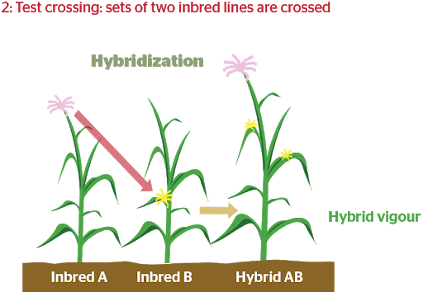
Во полјоделството за добивање на нови сорти, најчесто се користи хибридизација во блиско сродство
За ова е потребно да се изврши правилен избор на родителски растенија
Хибридизација на растенија во подалечно сродство, најповеќе нашла примена во добивање на овошни култури
Термини кои се користат во хибридизацијата:
Родителските растенија се означуваат со P (parantes)
,,Мајката,, кај која се уништени прашниците се означува со ♀
,,Таткото,, кај кој е одстранет плодникот се означува со ♂
Знакот за извршената хибридизација се означува со X

